Slide 1
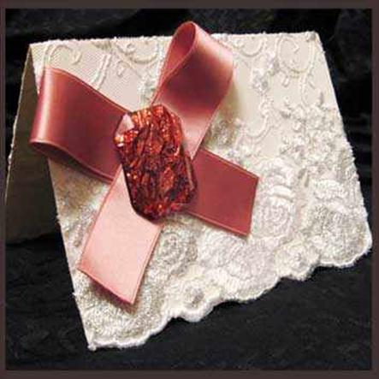
Деловые бумаги
Приглашение

Slide 2
Приглашение - это просьба прийти, явиться куда-нибудь.
Приглашение на праздник можно назвать визитной карточкой праздника, которая выполняет две основные задачи:
• вводит гостя в тему праздника
• предоставляет ему нужную информацию.
Приглашение может быть отправлено адресату в электронном виде или и в твердой «открыточной» форме.
Приглашение символизирует начало праздника для каждого приглашенного. Поэтому оно непременно должны быть красивым и привлекательным. В приглашении должно быть указано:
• место проведения праздника
• время начала праздника или время отъезда к месту назначения
• дополнительные сведения, важные для праздника (например, время работы ресторана, кафе, зала в день праздника).
В приглашении обозначается формат проведения праздника, подробности о его программе.

Slide 3
Необычные приглашения могут быть такими:
1) интерактивные (для современных людей, много времени проводящих за компьютером): текст, музыкальное или голосовое сопровождение - на ваш вкус.
2) флористические (для натур творческих и ценящих красоту окружающего мира): из сухоцветов, ракушек и т.д.
3) говорящие (такому посланию радуются абсолютно все): приглашение говорит вашим голосом, фоном идет специально подобранная музыка.

Slide 4
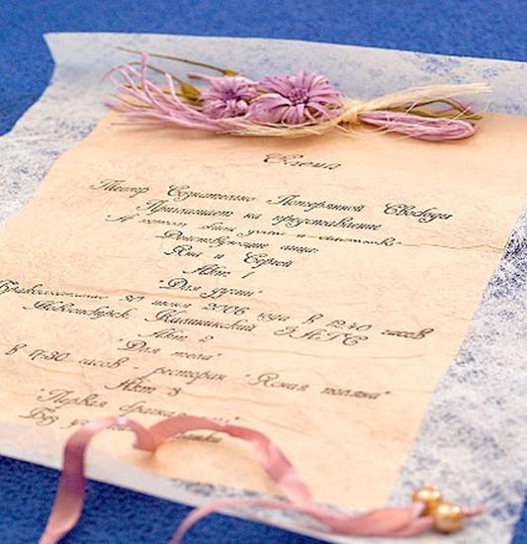
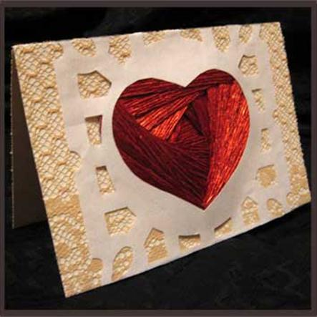

Slide 5
Как написать письмо-приглашение
Текст приглашения должен содержать четкую и конкретную информацию о дате и месте проведения торжества. Письмо может быть адресовано как одному лицу, так и нескольким одновременно.
Отправляется приглашение, как правило, за несколько дней или даже недель до проведения мероприятия, чтобы приглашенный человек имел время и возможность принять решение и собраться на торжество.
Желательно отправлять письмо-ответ на предложение, даже в случае отказа от предложения. Отказ необходимо сформулировать вежливо, указать причину отказа, пусть даже выдуманную. Оформление приглашения осуществляется согласно правил, установленных для делового письма.

Slide 6
Приглашение на праздник

Slide 7
Приглашение на праздник

Slide 8
Приглашение на День рождение

Slide 9
Приглашение на свадьбу

Slide 10
Приглашение на юбилей

Slide 11
Упражнения и задания
1. Дополните приглашение недостающими словами. ___________________________________________
___________________________________________
Приглашаем Вас на торжество
по случаю моего Дня рождения,
которое состоится
в ________ часов________ минут____
по адресу:
____________________________________________
____________________________________________

Slide 12
Упражнения и задания
2. Найдите в приглашении ошибки и исправьте их.
Обожаемая Лена!!!
Приглашаем тебя на праздничный ужин по поводу дня рождения нашей бабушки. Ей исполняется 76 лет.
Отказ не принимается!
Приходи к нам домой и если нетрудно, то принеси бабушкины любимые песни в исполнении Анны Герман .

Slide 13
